Slide 1
2018년 2학기 자료구조 및 설계 #08 : AVL 트리 구현 2018. 11. 5

Slide 2
실습 개요
AVL 트리 방법을 구현한다.

Slide 3
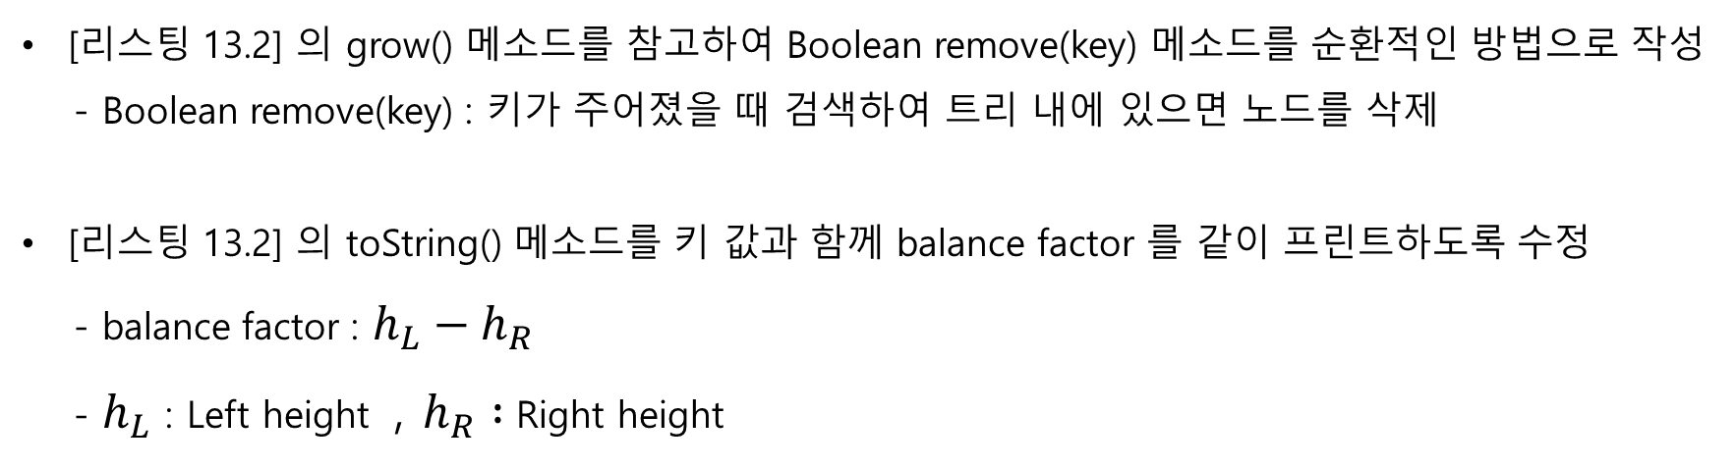
실습 과제 (1/8)
[리스팅 13.2]를 참고하여 AVL 트리를 구현하시오.
[리스팅 13.2] 의 grow() 메소드를 참고하여 Boolean remove(key) 메소드를 순환적인 방법으로 작성
- Boolean remove(key) : 키가 주어졌을 때 검색하여 트리 내에 있으면 노드를 삭제
[리스팅 13.2] 의 toString() 메소드를 키 값과 함께 balance factor 를 같이 프린트하도록 수정
- balance factor : $h_{L}−h_{R}$
- $h_{L}$ : Left height , $h_{R} :$Right height

Slide 4
실습 과제 (2/8)
AVL 트리에 다음과 같은 데이터를 순서대로 삽입한다.
14, 17, 11, 7, 53, 4, 13, 12, 8
Balance Factor = Left height – Right height
Balance Factor : 1
Balance Factor : 0
14
14
단순 오른쪽 회전
rebalance 메소드 사용
2
11
17
-1
0
7
17
-1
1
7
53
0
0
4
11
0
53
0
0
4

Slide 5
실습 과제 (3/8)
AVL 트리에 다음과 같은 데이터를 순서대로 삽입한다.
14, 17, 11, 7, 53, 4, 13, 12, 8
복합 오른쪽 – 왼쪽 회전
Balance Factor : 2
Balance Factor : 2
Balance Factor : 1
14
14
14
7
-2
17
-1
7
-2
17
-1
7
-1
17
-1
4
0
11
-2
0
53
4
0
11
-2
0
53
4
12
0
53
0
0
단순 왼쪽 회전
13
1
12
-1
11
0
13
0
단순 오른쪽 회전
12
0
13
0

Slide 6
실습 과제 (4/8)
AVL 트리에 다음과 같은 데이터를 순서대로 삽입한다.
14, 17, 11, 7, 53, 4, 13, 12, 8
복합 오른쪽 – 왼쪽 회전
Balance Factor : 2
Balance Factor : 2
Balance Factor : 1
14
14
14
단순 왼쪽 회전
7
-2
17
-1
7
-2
17
-1
11
0
17
-1
4
0
12
1
0
53
4
0
11
-1
0
53
7
0
12
-1
0
53
단순 오른쪽 회전
11
1
13
0
8
0
12
-1
0
4
8
0
13
0
8
0
13
0

Slide 7
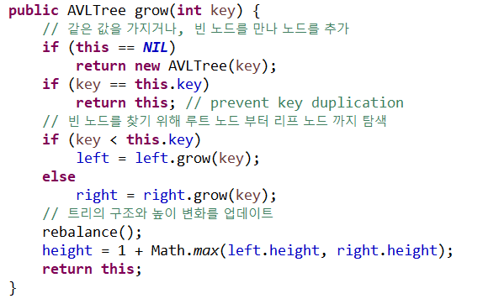
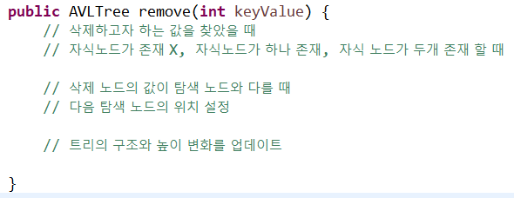
실습 과제 (5/8)
grow() 메소드를 참고하여 Boolean remove(key) 메소드를 순환적인 방법으로 작성

Slide 8
실습 과제 (6/8)
AVL 트리에 다음과 같은 데이터를 순서대로 삭제한다.
53 , 11
단순 오른쪽 회전
Balance Factor : 1
Balance Factor : 2
Balance Factor : -1
14
14
11
53 삭제
11
0
17
-1
11
0
17
0
7
0
14
1
-1
7
0
12
-1
0
53
7
12
-1
0
4
8
0
12
0
17
0
0
4
8
0
13
0
0
4
8
0
13
0
13
0

Slide 9
실습 과제 (7/8)
AVL 트리에 다음과 같은 데이터를 순서대로 삭제한다.
53 , 11
Balance Factor : -1
Balance Factor : -1
Balance Factor : 0
11
12
12
11 삭제
12 삭제
7
0
14
1
7
0
14
1
7
0
14
0
4
0
8
0
12
-1
17
0
4
0
8
0
12
-1
17
0
4
0
8
0
13
0
17
0
삭제 노드의 다음 순서를
갖는 노드를 복사
13
0
복사한 원본 노드를 삭제
0
13

Slide 10
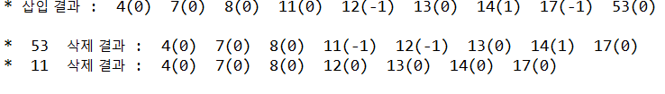
실습 과제 (8/8)
AVL 트리 결과 화면
삽입 : 14, 17, 11, 7, 53, 4, 13, 12, 8
삭제 : 53, 11
<AVL 결과 화면>
53, 11, 7, 12, 14, 13 삭제 결과 첨부

Slide 11
제출 해야할 파일
문제에 대한 소스 코드
AVLTree.java (class – main() 포함)
TestAVLTree.java
보고서
- 해당 과제에 대한 구현 설명 및 결과 작성 (사이버 캠퍼스 자료실 양식 참고)
7주차 실습 점수 배점 (미확정)
- 총 10점
- remove 메소드 : 6점
- toString 메소드 : 3점
- 보고서 : 1점

Slide 12
자바 프로젝트 Export/Import 방법 (참고)
eclipse에서 프로젝트 전체를 Export(내보내기)하는 방법
해당 프로젝트 오른쪽 버튼 누른 후, Export 선택
General - Archive File 선택
Browse 버튼을 클릭하여 To archive file: 이름을 지정
(적당한 디렉토리에 프로젝트이름.zip으로 설정 / 예: DS분반_주차_학번_이름.zip)
4. Finish
위 방법으로 Export된(내보내진) 프로젝트를 eclipse로 Import(가져오기)하는 방법
Eclipse에서,
File - Import - General - Existing Projects into Workspace -Next
Select archive file: - Browse - 압축파일 선택 (가령 DS분반_주차_학번_이름.zip)
Finish

Slide 13



제출 방법 & 주의 사항 (1/2)
제출 기한
1차 : 2018년 11월 11일 23:59 (10점 만점)
2차 : 2018년 11월 18일 23:59 ( 7점 만점)
3차 : 2018년 11월 25일 23:59 ( 4점 만점)
이후 제출은 미제출로 간주 (점수 없음)
제출 방법
소스 코드와 보고서를 폴더에 넣은 후 압축하여 사이버캠퍼스에 제출.
폴더 및 파일명 : DS분반_주차_학번_이름
※ 제출 예시
SourceCode.java
TestSourceCode.java
압축하여 제출
DS01_08_201800000_홍길동.hwp
(PDF, MS워드도 가능)
DS01_08_201800000_홍길동.zip

Slide 14
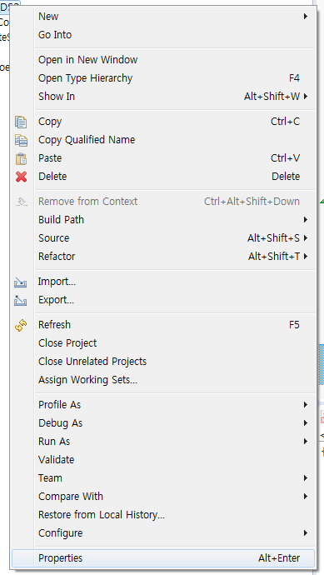
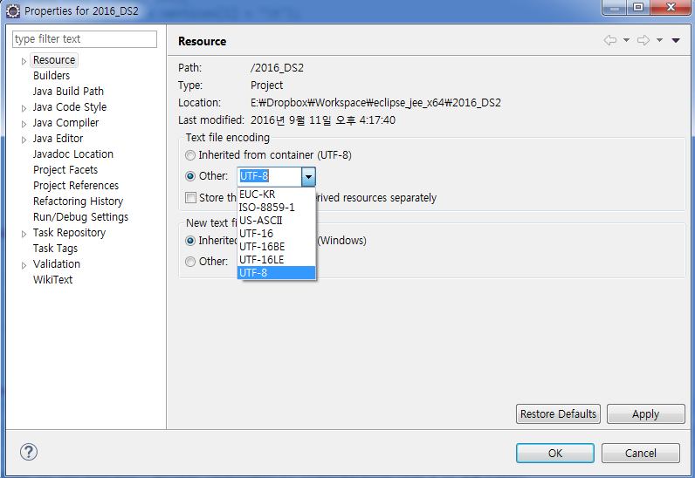
제출 방법 & 주의 사항 (2/2)
Character encoding UTF-8로 설정. (encoding이 다를 경우 소스코드 폰트 깨짐 발생)
프로젝트 폴더 오른쪽 클릭 ➔ Properties ➔ Text file encoding ➔ UTF-8
과제 Copy 하지 말 것!
[copy 적발 시]
1회 적발 → 해당 과제 0점 처리
2회 이상 적발 → F학점 처리
과제 관련 문의
01반(월요일 13:00 실습) – 김태공 (dmflsla@naver.com)
02반(월요일 16:00 실습) – 최세목 (semok95@daum.net)

